Slide 1
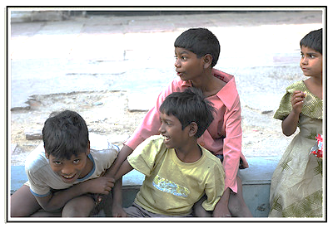
રસ્તા પરનું જીવન

Slide 2
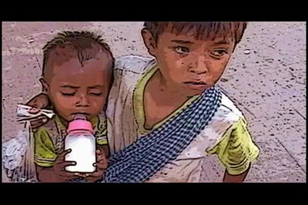
આ વિશે વિચાર કરો!
શું તમે ટ્રાફિક સિગ્નલ પર નાના બાળકોને વસ્તુઓ વેચતા જોયા છે? ક્યારેક કેટલાક બાળકો ભીખ માગતા પણ હોય છે.
શું એને પણ સારી રીતે જીવવાનો હક્ક નથી?
શું એ આપણા સમાન નથી ??

Slide 3
જીવન ટકાવી રાખવું
શેરી ના બાળકો
કેટલાક બાળકો ટ્રાફિક સિગ્નલ પર નાની વસ્તુઓ વેચે છે.
કેટલાક પોતાના ઘરમાંથી ભાગી આવ્યા હોય છે
રેલવે સ્ટેશનો, શોપિંગ મોલ્સ નજીક રહે છે.
રસ્તા પર ભીખ માગે છે અથવા કંઈક રજૂઆત કરે છે.
ભીખ માંગવાથી તેમના માન–ગૌરવ છીનવાઈ જાય છે.
સરકારને આ બાળકોની મૂળભૂત જરૂરિયાતો પૂરી થાય તેની ખાતરી કરવી જોઈએ.

Slide 4

આશાનું એક કિરણ!
કેટલાક સ્વયંસેવકો રસ્તા પર રહેનારા બાળકોને ભણાવે છે.
કેટલાં બાળકો તો પોતાની સ્કૂલનું શિક્ષણ પણ પૂર્ણ કરી ચૂક્યા છે.

Slide 5
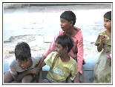
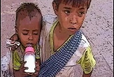
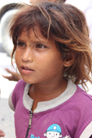

Attribution / Citation
Slide # | Thumbnail | Source link | Author
1. |  | https://www.flickr.com/photos/thukral/2051504815 Attribution: Sandeep Singh Thukral https://creativecommons.org/licenses/by-nc-nd/2.0/ | Sandeep Singh Thukral
2. |  | https://www.flickr.com/photos/venetiajoubert/3267814821 Attribution: Venetia Joubert Sarah Oosterveld https://creativecommons.org/licenses/by/2.0/ | Venetia Joubert Sarah Oosterveld
3 |  | https://www.pexels.com/photo/street-children-3476863/
4 |  | https://freesvg.org/education-wheel Public Domain
This digital material has been developed by the Sri Sathya Sai Vidya Vahini, a unit of Sri Sathya Sai Central Trust, Prasanthi Nilayam, as a collaborative offering in the service of our nation.
Notes:
Notes for Teacher - < Information for further reference or explanation >
Suggestions: <Ideas/ Images/ Animations / Others – To make better representation of the content >
Source of Multimedia used in this slide - <Please provide source URL where we find the image and the license agreement>

